Slide 1
2 AC
4
Chapitre 2
Les interactions entre les géosphères de la Terre.
Tâche 6
Décrire les processus impliqués dans la formation des roches magmatiques.

Slide 4



Slide 5

Chapitre 2: Les interactions entre les géosphères de la Terre.
Séquence 1: Cycle des roches
Tâche 4
Décrire les processus impliqués dans la formation des roches sédimentaires.
Tâche 5
Décrire les processus impliqués dans la formation des roches métamorphiques.
Tâche 6
Décrire les processus impliqués dans la formation des roches magmatiques.
Tâche 7
Réaliser un schéma de synthèse du cycle des roches.
Séquence 2: Cycle de l’eau

Slide 6
Tâche à réussir
La tâche à réussir pendant la séance :
Décrire les processus impliqués dans la formation des roches magmatiques.
Roche magmatique
Roche volcanique
Roche plutonique
Fusion partielle
Solidification
Refroidissement
Notions clés
Stratégies et outils didactiques
Les stratégies enseignées pendant le modelage et pratiques pendant la séance sont :
Identification des étapes de de la formation d’une roche magmatique.
Description du processus de formation de la roche magmatique traitée.
Les outils:
Modèle de processus de formation des roches magmatiques.
Carte lexicale.
Fiche technique.
Eléments de feedback
Pendant le feedback, attirer l’attention des élèves sur les erreurs fréquentes :
Les roches magmatiques se forment uniquement lors des éruptions volcaniques.
La taille des cristaux n’a aucun lien avec la vitesse de refroidissement.

Slide 7
Le feedback ne doit pas être un jugement sur l’élève ni sur ses capacités
Le feedback est une opportunité d’apprentissage pour les élèves en exploitant des erreurs ou de bonnes réponses
Le feedback permet aux élèves d’être conscients des critères de réussite d’une tâche
Le feedback encourage les élèves à identifier les erreurs à ne pas reproduire, ou alors les bonnes pratiques à renforcer
Demander aux élèves de justifier leurs réponses et de verbaliser leur raisonnement
Donner des feedbacks aux élèves de manière instantanée à chaque fois que l’occasion se présente (ne pas laisser passer des erreurs)
Donner un feedback spécifique, détaillé et objectif aux élèves:
  « Voici pourquoi c’est une bonne réponse »; « Voici ce que tu as bien fait … »
  « Voici pourquoi c’est une réponse incomplète. Voici l’erreur »
Ne pas donner de feedback ou donner du feedback de manière occasionnelle seulement
Donner un feedback générique sans préciser pourquoi: « Bien »; « C’est faux » ; « Excellent »
Porter un jugement de valeur sur l’élève: « Tu es intelligent »; « Tu es paresseux »; …
S’adresser uniquement à l’élève concerné
« Banque des pratiques pédagogiques efficaces »

Slide 8
10 min
10 min
05 min
10 min
10 min
05 min

Slide 9
10 min

Slide 10
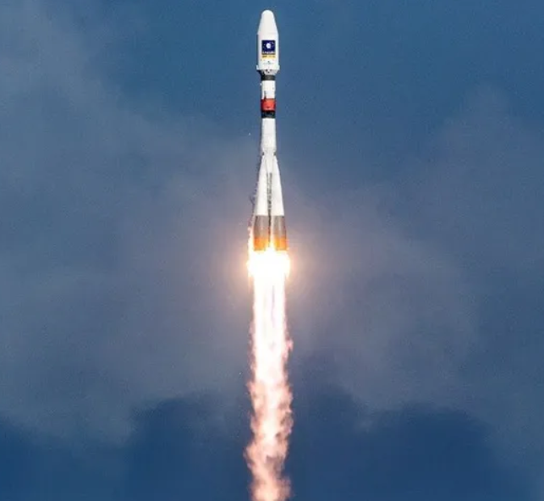
Bonjour! Prêts pour démarrer notre séance? Allons-y!

Slide 11
2 min

Slide 12



Qui peut me rappeler la signification de ces icônes?
Demander à 3 élèves au hasard

Slide 13
Parfait !!
Demander à 3 élèves au hasard
Je participe activement.
Je lève la main pour participer
Je prête attention quand l’enseignant parle
Je prête attention quand d’autres camarades répondent à l’enseignant

Slide 14
4 min

Slide 15

Commençons par cette question.
Accorder quelques secondes de réflexion aux élèves, puis les inviter à noter la lettre de la bonne réponse sur leurs ardoises.
1. Choisissez la bonne réponse :
On trouve dans la nature :
a
Un seul type de roches.
b
Deux types de roches.
c
Trois types de roches.

Slide 16
Parfait ! Il y a trois types de roches dans la nature : les roches sédimentaires, métamorphiques et magmatiques.
Se limiter a donner seulement les types sans entrer dans les caractéristiques de chaque type.
On trouve dans la nature :
a
Un seul type de roches.
b
Deux types de roches.
c
Trois types de roches.

Slide 17
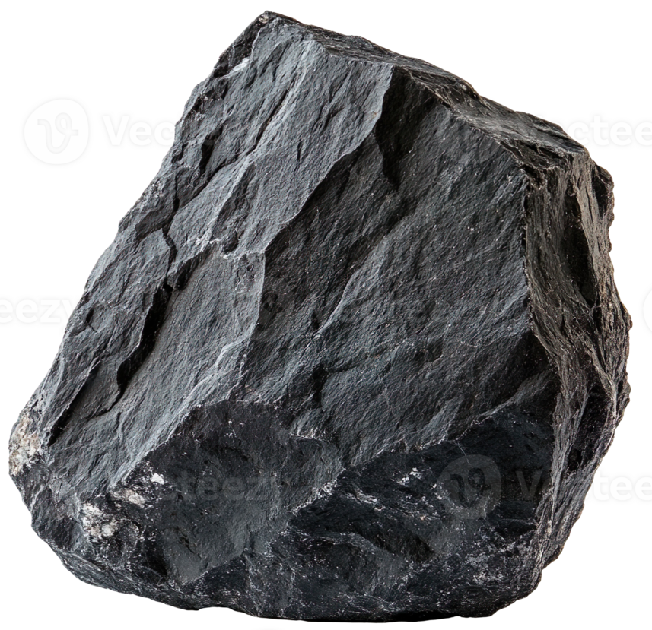
Une autre question.
Accorder quelques secondes de réflexion aux élèves, puis les inviter à noter la lettre de la bonne réponse sur leurs ardoises .
2. Choisissez la bonne réponse :
Les roches magmatiques se forment :
a
En surface
b
En profondeur

Slide 18
Très bien ! Contrairement aux roches sédimentaires, la formation des roches magmatiques commence en profondeur.
Se limiter au lieu où commence la formation sans entrer dans les détails.
Les roches magmatiques se forment :
a
En surface
b
En profondeur

Slide 19
Répondez à cette question.
Accorder quelques secondes de réflexion aux élèves, puis les inviter à noter la lettre de la bonne réponse sur leurs ardoises.
3. Répondez par « vrai » ou « faux »:
Les roches magmatiques se caractérisent par la présence d’une foliation :
a. Vrai
b. Faux

Slide 20
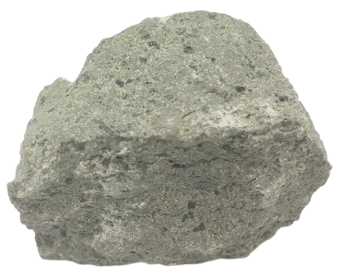
C’est faux, La foliation est un aspect en couches qui caractérise certaines roches métamorphiques et non pas les roches magmatiques.
Se baser sur l’image de la roche pour montrer l’abscence de la foliation.
Les roches métamorphiques se caractérisent par la présence d’une foliation:
a. Vrai
b. Faux
Absence des feuillets (couches)

Slide 21

On termine avec une dernière question d'appariement.
Accorder quelques secondes de réflexion aux élèves. Ensuite inviter 3 au hasard à passer au tableau.
4. Reliez chaque type de roche à la caractéristique correspondante:
Roches
Caractéristique
Sédimentaires
a
1
Grande dureté
Métamorphiques
b
2
Faible dureté
Magmatiques
c

Slide 22
Les roches magmatiques et métamorphiques ont une grande dureté, c’est-à-dire qu’elles sont difficiles à casser, contrairement aux roches sédimentaires.
Se limiter à la caractéristique sans expliquer son origine.
Roches
Caractéristique
Sédimentaires
a
1
Grande dureté
Métamorphiques
b
2
Faible dureté
Magmatiques
c

Slide 23
Activité
préparatoire
3 min

Slide 24

Lisons le dialogue :
Faire émerger les représentations des élèves concernant le processus de la formation des roches magmatiques.
Madame, ces deux roches sont très différentes… pourtant vous dites que ce sont toutes les deux des roches magmatiques ?
Oui, elles proviennent toutes les deux du magma, mais pas dans les mêmes conditions.
Quelles conditions exactement ?

Slide 25
1 min

Slide 26
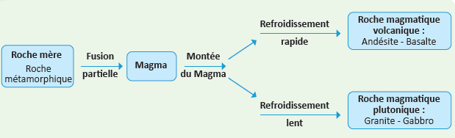
A la fin de cette séance, vous serez capables de :
Déclarer clairement la tâche de la séance, expliquer cela avec des phrases simples et claires.
Décrire les processus impliqués dans la formation des roches magmatiques.

Slide 27
10 min

Slide 28
5 min

Slide 29
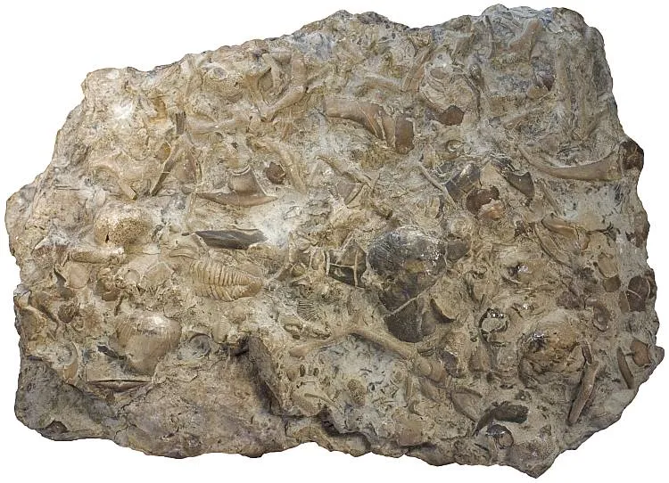
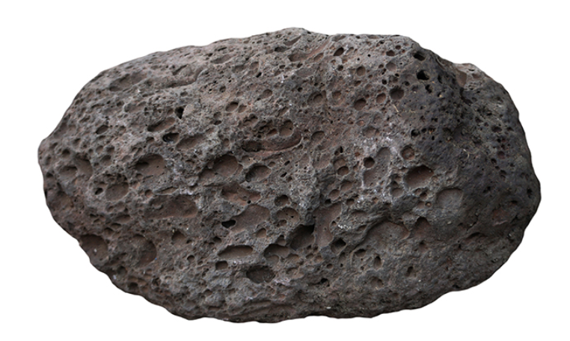
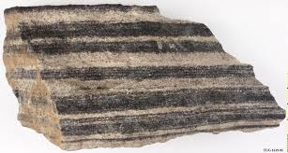
Lors des deux séances précédentes, nous avons étudié les roches sédimentaires et métamorphiques. Aujourd’hui, nous allons nous intéresser au troisième type, qui est celui des roches magmatiques.
Types de roches dans la nature et leurs caractéristiques
Roches sédimentaires
Roches métamorphiques
Roches magmatiques
Origine
Sédiments
Roches préexistantes
Magma liquide
Lieu de formation
Surface
Profondeur
Profondeur
Présence de fossiles
Oui
Non
Non
Présence de foliation
Non
Oui
Non
Dureté
Faible
Grande
Grande

Slide 30
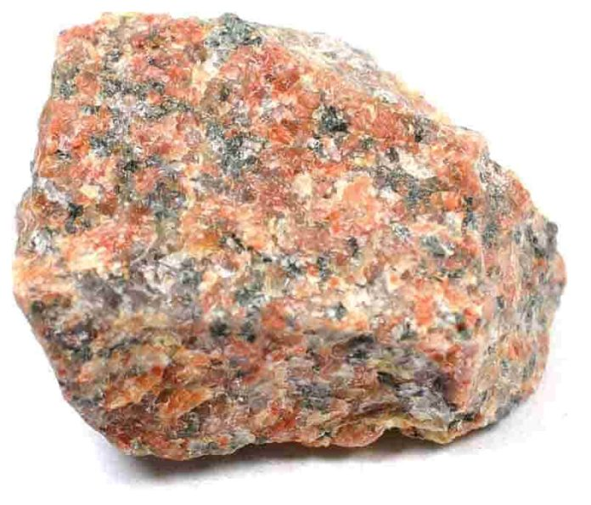
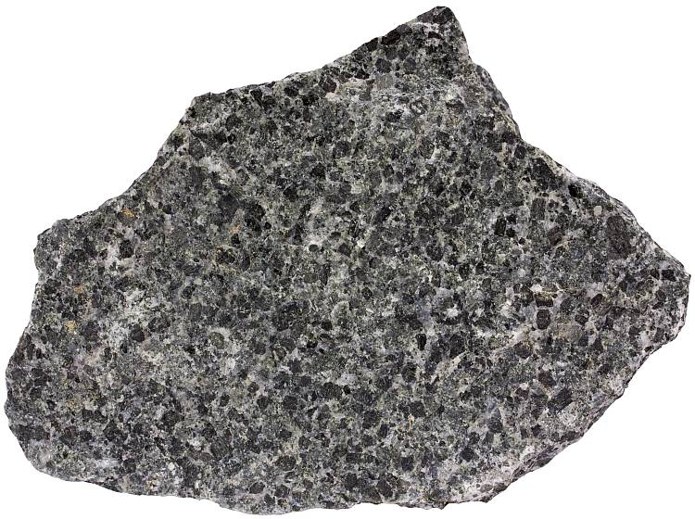
Pour commencer, il faut préciser deux notions importantes.
Il est préférable de ne pas aborder ici la classification des roches (plutoniques et volcaniques) lors des exemples.
Magmatisme الصهارية
Exemple de roches métamorphiques
Formation de roches magmatiques à partir du refroidissement et de la solidification du magma.
Andésite
Basalte
Magma الصهارة
Mélange fluide de matière minérale en fusion qui se trouve en profondeur de la terre.
Granite
Gabbro

Slide 31
Traitons maintenant les processus impliqués dans la formation des roches magmatiques.
Rappel
La fusion partielle
La montée du magma
La solidification
Fusion partielle
انصهار جزئي
Solidification
تصلب
Roche mère
+
Roche magmatique
Transformation d’une partie de la roche solide en magma
Refroidissement du magma pour devenir une roche solide.
La roche mère subit une fusion partielle puis une solidification pour donner une roche magmatique.

Slide 32
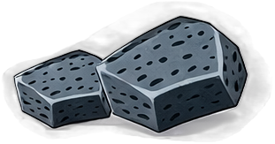
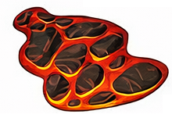
Commençons par la première étape de la formation des roches magmatiques : la fusion partielle.
Rappel
La fusion partielle
La montée du magma
La solidification
Surface de la Terre
Roche mère (solide)
Fusion partielle
Pression Bar
Température
Pression
Profondeur
Intervention des deux facteurs
Formation du magma
Une partie de la roche fond sous l’effet de la température et de la pression, formant du magma.

Slide 33
Après la formation du magma, la deuxième étape est sa montée vers la surface.
Expliquer clairement que la différence de densité entre le magma et les roches solides voisines est à l’origine de sa remontée.
Rappel
La fusion partielle
La montée du magma
La solidification
Surface de la Terre
Arrivée du magma
à la surface
Arrêt du magma en profondeur
Fissure
magma
Fissure
Fusion partielle
Le magma est moins dense que les roches solides, il s'élève vers la surface en utilisant des fissures.

Slide 34
La troisième étape correspond à la solidification du magma, qui donne naissance à une roche magmatique.
Rappel
La fusion partielle
La montée du magma
La solidification
Surface de la Terre
Les minéraux du magma cristallisent et s’assemblent pour former une roche compacte.
Fissure
magma
Fissure
Fusion partielle
Lors de sa montée, le magma subit une diminution de la température (refroidissement).

Slide 35
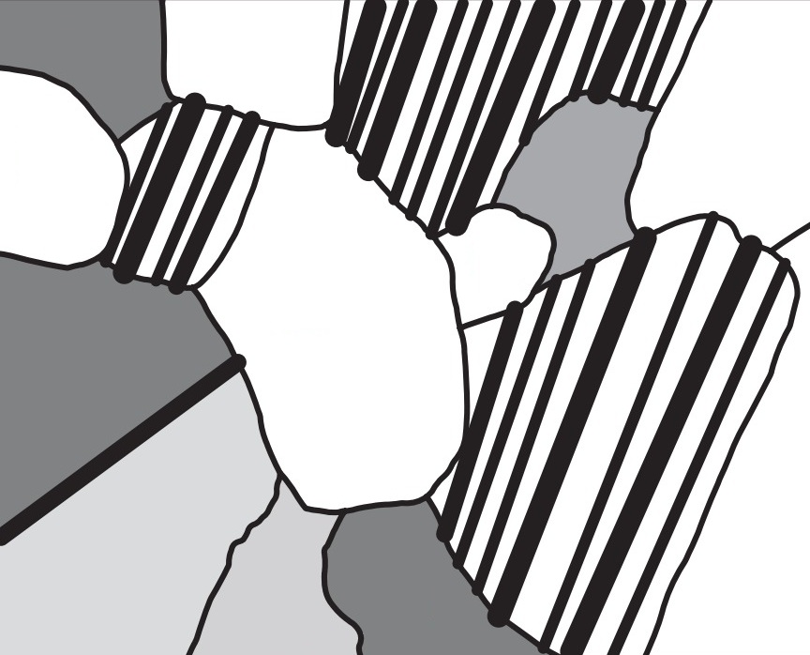
Selon la vitesse de refroidissement du magma, on distingue deux types de roches magmatiques.
Se limiter à la description de la taille des cristaux, sans mentionner le nom de la structure ni les processus responsables de leur formation (changements de P et T).
Rappel
La fusion partielle
La montée du magma
La solidification
Surface de la Terre
Roches
magmatiques
plutoniques
En profondeur
Refroidissement
lent
magma
Gros cristaux
(Jointifs)
Fusion partielle
Le magma se refroidit lentement en profondeur, formant des roches plutoniques avec de gros cristaux.

Slide 36

Traitons le deuxième type de refroidissement du magma.
Orienter les élèves vers l’observation de la structure de la roche : quelques gros cristaux, mais surtout de petits cristaux.
Rappel
La fusion partielle
La montée du magma
La solidification
Surface de la Terre
Roches magmatiques
volcaniques
En surface
Refroidissement
rapide
magma
Petits cristaux
(Non jointifs)
Fusion partielle
Le magma se refroidit rapidement à la surface lors d’une éruption, formant des roches volcaniques avec de petits cristaux .

Slide 37
On récapitule.
Processus de formation des roches métamorphiques

Slide 38
5 min

Slide 39
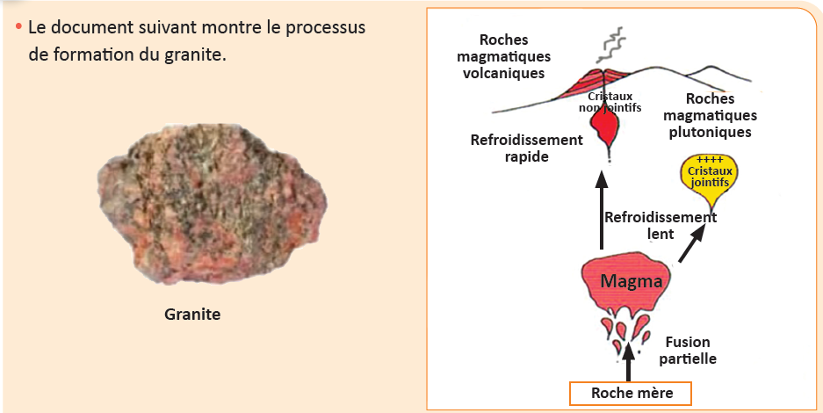
Notre tâche consiste à décrire les processus impliqués dans la formation des roches magmatiques.
Indiquer les différents supports utilisés et les étapes à suivre pour réaliser cette tâche.
Tâche à réussir
Support :
Modèle de formation des roches magmatiques
Je réalise ma tâche
en répondant aux deux consignes :
1- J’identifie les étapes de la formation d’une roche magmatique.
2- je décris le processus impliqué dans la formation de cette roche magmatique.

Slide 40
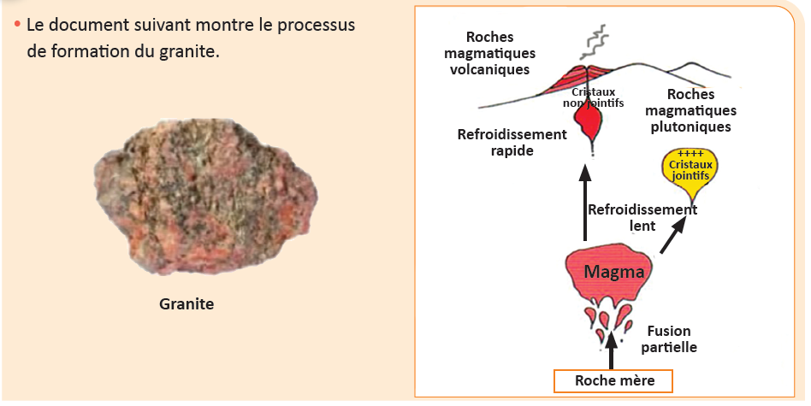
Pour la première consigne, J’identifie, à partir du document, les étapes de formation d’une roche magmatique plutonique ou volcanique.
.
1
À partir du document, Identifiez les étapes de la formation du Granite.
a
J’identifie à partir du document le type de la roche présentée : plutonique ou volcanique.
b
Je repère en ordre les 3 étapes de la formation de cette roche magmatique.
❸
Refroidissement lent du magma.
❷
Montée du magma.
❶
Fusion partielle de la roche mère.
Remarque
Le Granite est une roche magmatique plutonique

Slide 41
Ensuite, je décris le processus de la formation du Granite.
.
2
Décrivez le processus de la formation du Granite, en complétant les phrases suivantes.
Je commence par la fusion partielle du Granite
a
Je passe à la solidification de la roche.
b
Fusion partielle : Une partie de la roche en profondeur fond sous l’effet de la température et de la pression, formant du magma.
Refroidissement lent : Le magma se refroidit lentement en profondeur, formant des roches plutoniques (Granite) avec de gros cristaux .
……….
…………….…….
…….……….
…….……….
…….……………………..
….…

Slide 42
Pour terminer, voici les deux étapes, que j’ai suivies pour répondre à la tâche demandée.
1
J’identifie les étapes de la formation d’une roche magmatique.
2
je décris le processus impliqué dans la formation de cette roche magmatique.

Slide 43
05 min

Slide 44
Vérifions maintenant est-ce que vous avez bien compris. Répondez à la question suivante:
Clarifier la question et, si nécessaire, recourir à l’alternance linguistique. Inviter les élèves à utiliser leurs ardoises.
1. Choisissez la bonne réponse :
La première étape de la formation des roches magmatiques est :
a
La solidification du magma
b
Le refroidissement du magma
c
La fusion partielle de la roche mère

Slide 45
Excellent travail !
Expliquer davantage si nécessaire.
La première étape de la formation des roches magmatiques est :
a
La solidification du magma
b
Le refroidissement du magma
c
La fusion partielle de la roche mère

Slide 46
Répondez à la question suivante:
Clarifier la question et, si nécessaire, recourir à l’alternance linguistique. Inviter les élèves à utiliser leurs ardoises.
2. Choisissez la bonne réponse :
Les facteurs responsables de la fusion partielle de la roche mère sont :
a
L’érosion et le transport
b
La pression et la température
c
La pluie et le vent

Slide 47
La bonne réponse est c.La fusion partielle de la roche mère est provoquée par le changement de la pression et de la température en profondeur.
Les facteurs responsables de la fusion partielle de la roche mère sont:
a
L’érosion et le transport
b
La pression et la température
c
La pluie et le vent

Slide 48
Répondez à la question suivante:
Accorder quelques secondes de réflexion aux élèves, puis les inviter à répondre en levant la main.
3. Répondez par « vrai » ou « faux »:
Le magma monte vers la surface parce qu’il est moins dense que les roches solides voisines.
a. Vrai
b. Faux

Slide 49
Parfait ! La proposition est correcte.
Expliquer davantage si nécessaire.
a. Vrai
b. Faux

Slide 50
On poursuit avec une question d'appariement.
Accorder quelques secondes de réflexion aux élèves. Ensuite inviter 2 au hasard à passer au tableau.
4. Reliez chaque type des roches magmatiques à son lieu de formation :
Type de la roche magmatique
Lieu de formation
1
Roche plutonique
Surface
a
2
Roche volcanique
Profondeur
b

Slide 51
Très bien !
Expliquer davantage si nécessaire.
Type de la roche magmatique
Lieu de formation
1
Roche plutonique
Surface
a
2
Roche volcanique
Profondeur
b

Slide 52
On termine avec une dernière question d'appariement.
Accorder quelques secondes de réflexion aux élèves. Ensuite inviter 2 au hasard à passer au tableau.
5. Reliez chaque vitesse de refroidissement à la taille des cristaux formés :
Refroidissement
Taille
Lent
a
1
Gros cristaux
Rapide
b
2
Petits cristaux

Slide 53
Très bien !
Expliquer davantage si nécessaire.
Refroidissement
Taille
Lent
a
1
Gros cristaux
Rapide
b
2
Petits cristaux

Slide 54
10 min

Slide 55
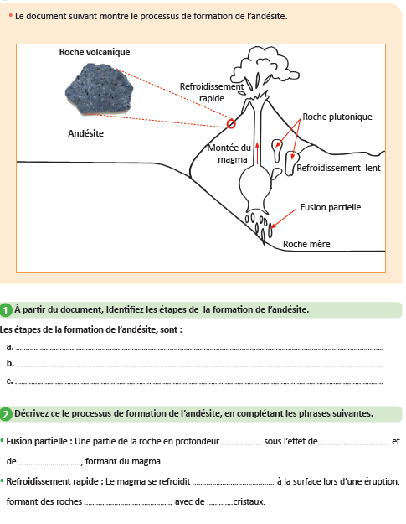
Maintenant, vous allez travailler en binôme. Chacun prend un moment pour réaliser l’activité de la page 78 sur le livret. Ensuite, vous comparez vos réponses en justifiant.
Rappeler aux élèves qu’ils doivent d’abord observer et de repérer les éléments du document avant de réaliser la tâche. Expliquer les mots difficiles.
Page 78

Slide 56

Le temps est terminé.
Temps Écoulé

Slide 57
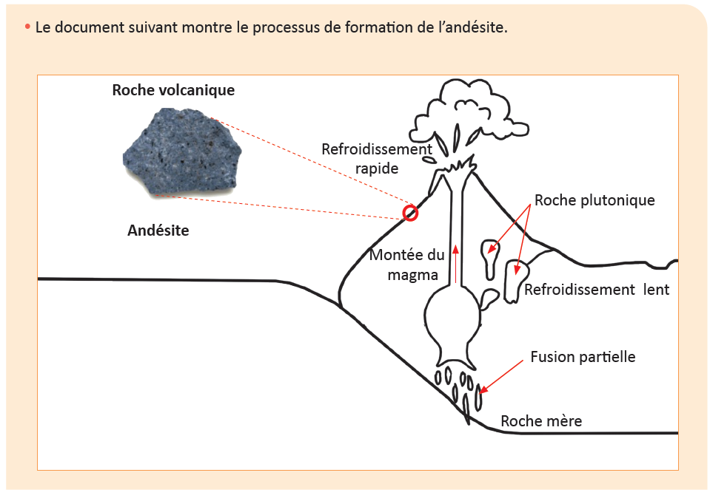
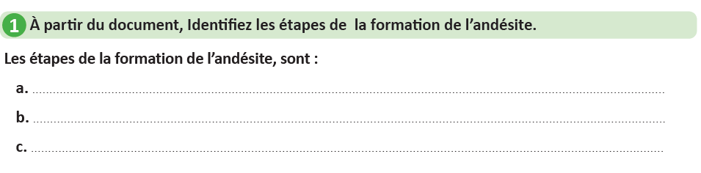
Correction.
Inviter les élèves à passer au tableau pour rédiger leurs réponses.
Fusion partielle de la roche mère.
Montée du magma.
Refroidissement rapide du magma.

Slide 58
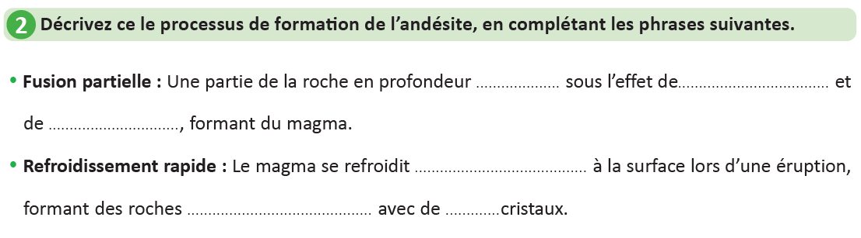
Correction.
Inviter les élèves à passer au tableau pour rédiger leurs réponses.
fond
la température
la pression
rapidement
Volcaniques
(Andésite)
petits

Slide 59
10 min

Slide 60


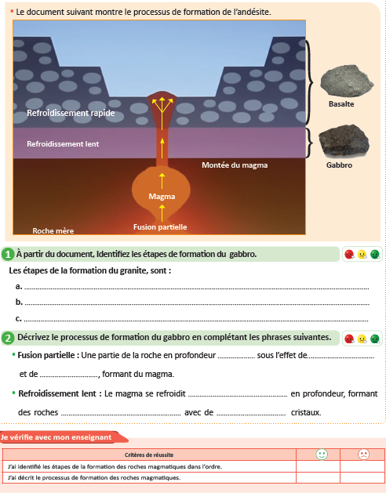
Maintenant, vous allez travailler chacun pour soi; prenez l’activité de la page 79 sur le livret.
Circuler entre les rangs, cibler les élèves en difficulté, Insister sur le travail individuel. Inciter les élèves à demander de l'aide en cas de besoin.
Page 79

Slide 61
Le temps est terminé.
Temps Écoulé

Slide 62
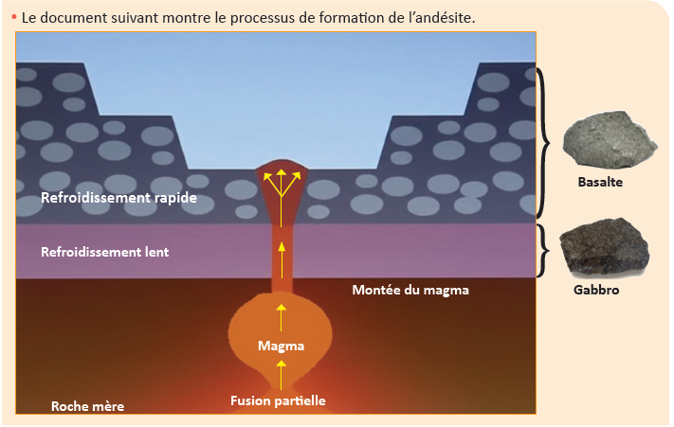
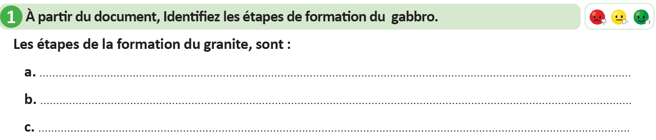
Correction.
Inviter les élèves à passer au tableau pour rédiger leurs réponses. puis à recopier la correction sur les livrets.
Fusion partielle de la roche mère.
Montée du magma..
Refroidissement lent du magma.

Slide 63
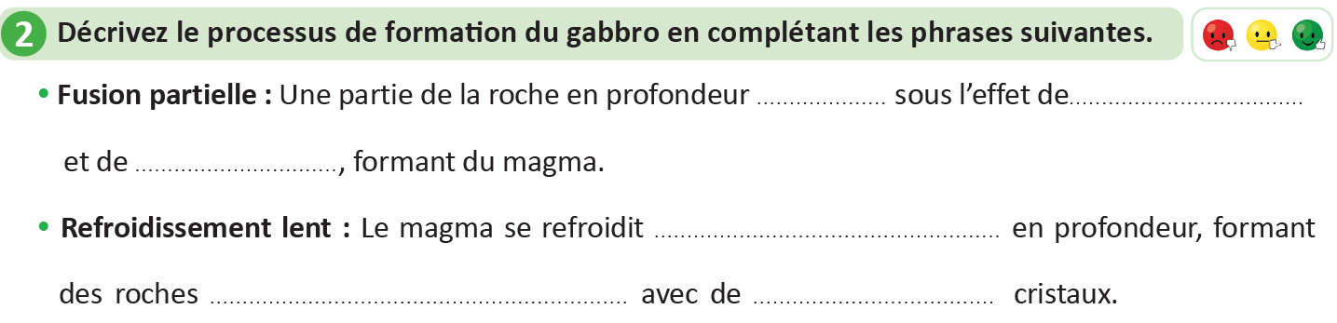
Correction.
Inviter les élèves à passer au tableau pour rédiger leurs réponses, puis à recopier la correction sur les livrets.
fond
la température
la pression
rapidement
plutoniques (Gabbro)
gros

Slide 64
05 min

Slide 65

Qui peut me dire ce que nous avons appris aujourd’hui?

Slide 66

Avant de finir, faisons un petit résumé ensemble !
Donner un rappel de la séance.
Décrire les processus impliqués dans la formation des roches magmatiques.

Slide 67
Voici les étapes que j’ai suivies pour résoudre ma tâche:
1
J’identifie les étapes de la formation d’une roche magmatique.
2
je décris le processus impliqué dans la formation de cette roche magmatique.

Slide 68

Et on termine par cette carte lexicale.
Faire participer les élèves à la lecture de la carte.
MA CARTE LEXICALE
Verbes de consigne
Termes thématiques :
Identifier
Décrire
Ma tâche :
Décrire les processus impliqués dans la formation des roches magmatiques.
Roche magmatique
Vocabulaire scientifique
Magmatisme
Fusion partielle
Refroidissement
Roche volcanique
Roche plutonique
Structures pour répondre
Mots pour décrire
Le magma se refroidit ……….. en profondeur/surface, formant des roches ……………avec de ………… cristaux .
Lent/rapide
Gros/petit

Slide 69

C’est la fin de notre séance. N’oubliez pas de réviser votre leçon.
inciter les élèves à faire l’exercice à la maison, puis clôturer la séance..

